Slide 1
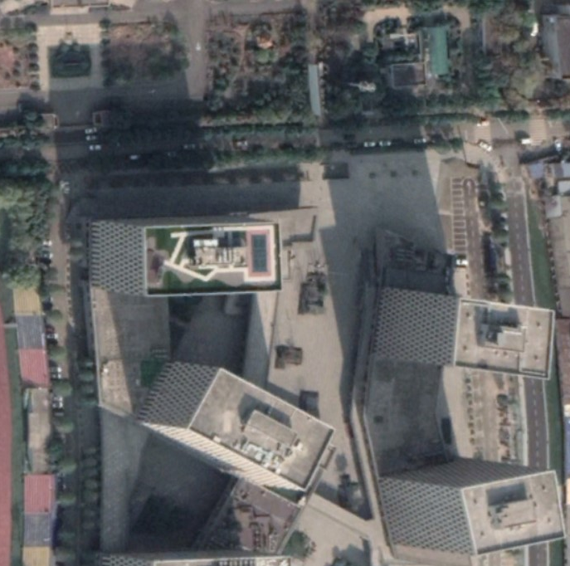
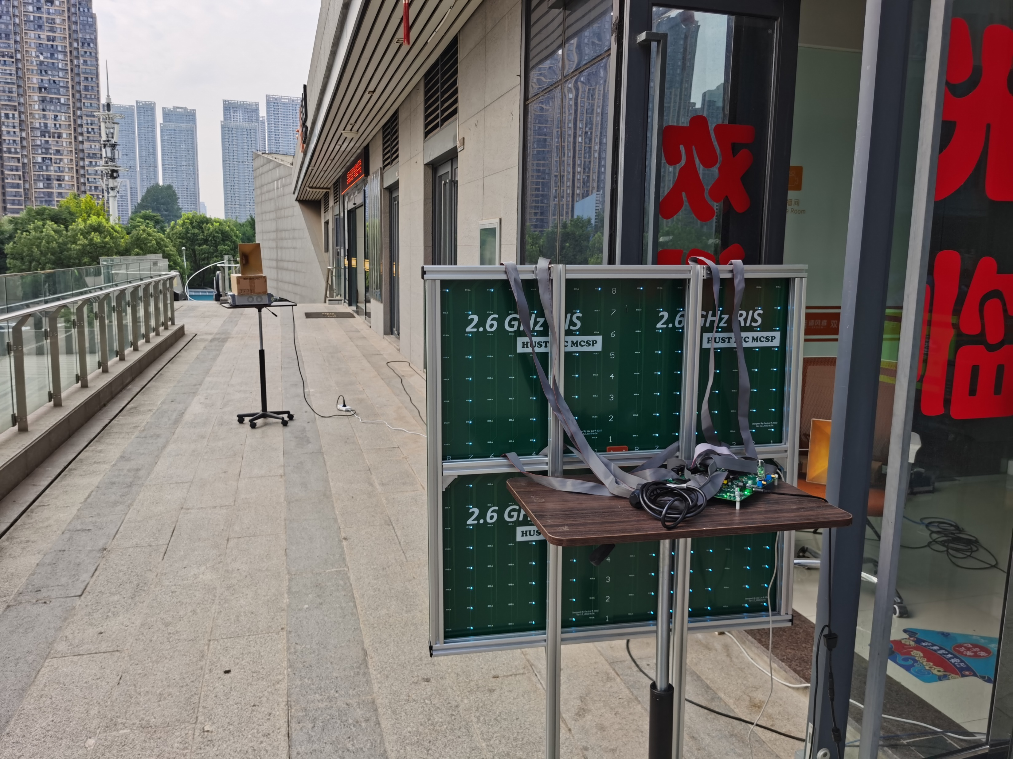
基站
基站
100 m
45°
RIS
1.5 m
RIS
接收机
(a) 测试场地卫星平面图
(b) RIS 面板与接收终端部署照片

